Slide 1




Secretaria de Estado de Saúde Pública – SESAP
Coordenadoria de Atenção à Saúde – CAS
Subcoordenadoria de Atenção Primária à Saúde e Ações Programáticas - SAPS
Núcleo Estadual de Alimentação e Nutrição - NEAN
Novas Condutas dos Programas de Suplementação no Brasil
Michelli Nascimento
Nutricionista
NEAN/SAPS/CAS/SESAP-RN

Slide 2
Impacto da Deficiência de Micronutrientes
Deficiência de Fe
Prejuízo no Desenvolvimento;
Alterações Imunológicas;
Prejuízo na função endócrina;
Anemia;
Deficiência de Vitamina A
Cegueira;
Alterações na Função Imunológica;
Aumento de infeções;
Alteração na diferenciação celular, formação e crescimento de órgãos e ossos;

Slide 3






ESTRATÉGIAS PARA PREVENÇÃO E CONTROLE DAS CARÊNCIAS NUTRICIONAIS
Promoção da alimentação saudável e adequada
Vigilância alimentar e nutricional
- Suplementação profilática e preventiva
- Fortificação das farinhas de trigo e milho

Slide 4
Programa Nacional de Suplementação de Ferro
Programa Nacional de Suplementação de Vitamina A
Estratégia NutriSUS
Objetivo: apoiar os gestores e os profissionais de saúde na implementação e na operacionalização dos Programas Nacionais de Suplementação de Micronutrientes no âmbito da Atenção Primária à Saúde (APS) e reforçar a agenda de prevenção e atenção à deficiência de micronutrientes.
http://189.28.128.100/dab/docs/portaldab/publicacoes/caderno_suplementacao_micronutrientes.pdf

Slide 5


PROGRAMA NACIONAL DE SUPLEMENTAÇÃO DE FERRO (PNSF)
(Portaria n,º 1.555, de 30 de julho de 2013 e Portaria de Consolidação n.º 5, de 28 de setembro de 2017)
Público: todas crianças de 6 a 24 meses de idade, gestantes e mulheres no pós-parto e/ ou pós-aborto atendidas na APS;
A suplementação de ferro e ácido fólico durante a gestação é recomendada como parte do cuidado no pré-natal
risco de baixo peso ao nascer da criança, anemia e deficiência de ferro na gestante, além da prevenção da ocorrência de defeitos do tubo neural (DTN).
http://189.28.128.100/dab/docs/portaldab/publicacoes/caderno_suplementacao_micronutrientes.pdf

Slide 6
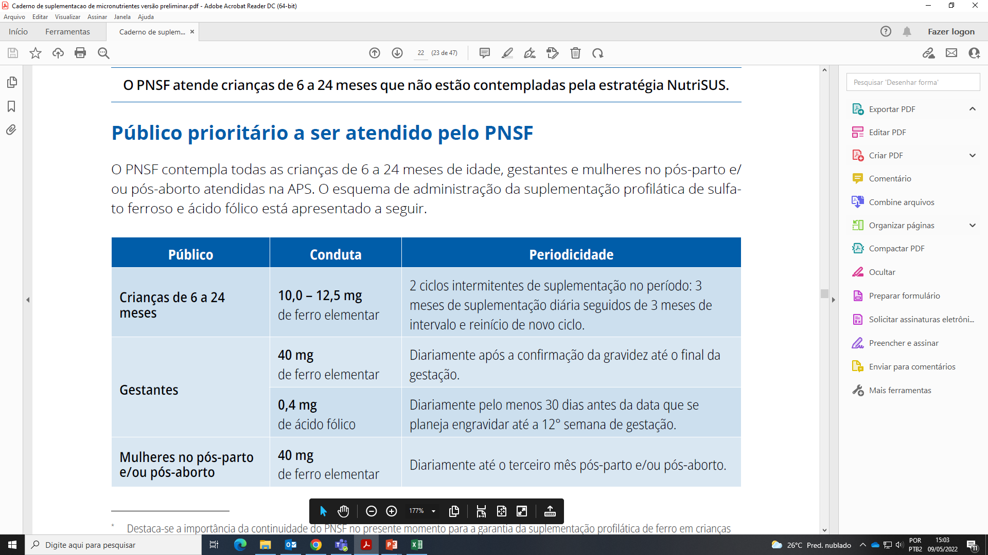
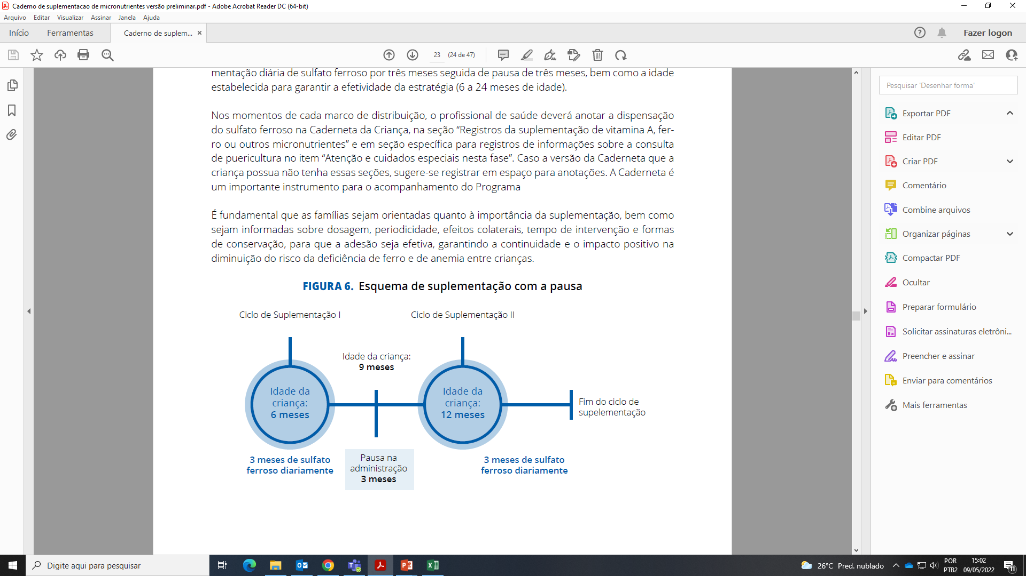

Recomendações para crianças até 24 meses de idade

Slide 7




Recomendações especiais para o cuidado de crianças
Crianças em AMEX ou fórmula infantil → só a partir do 6º mês
Crianças que não estão em AMEX → pode receber a partir do 4º mês mês
Crianças com diagnóstico de anemia → conduta clínica definida pelo profissional responsável

Slide 8

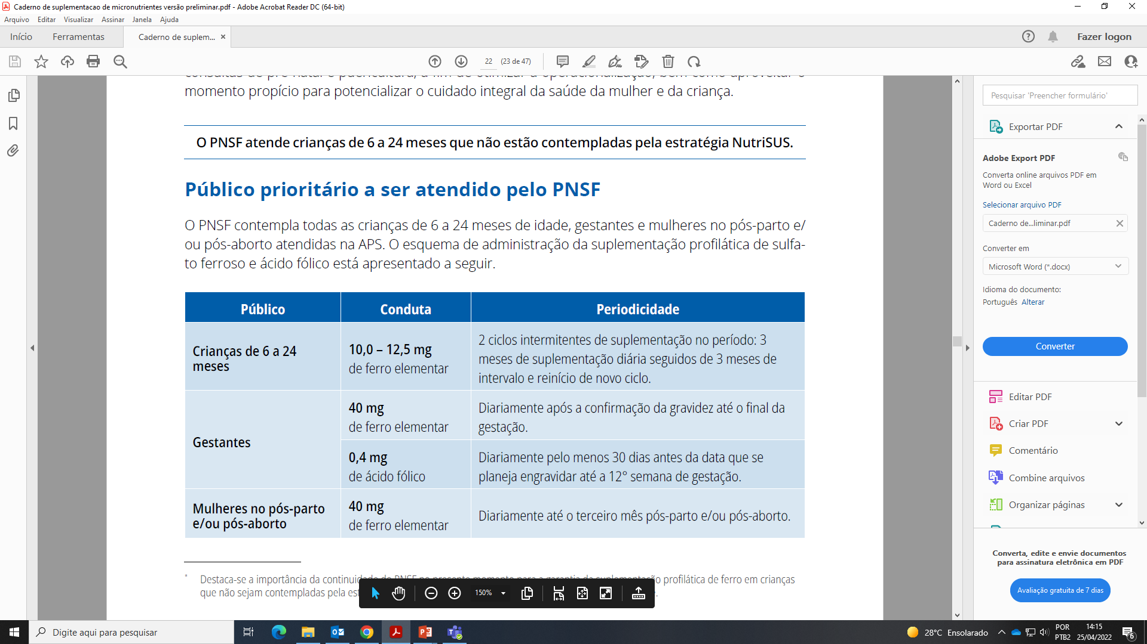

Recomendações para o cuidado no pré-natal

Slide 9
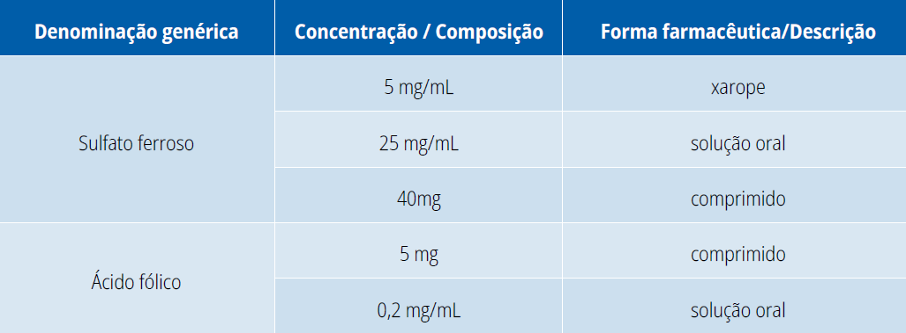

Funcionamento
A compra dos suplementos de ferro e ácido fólico destinados ao PNSF deve ser feita junto ao planejamento do componente básico da assistência farmacêutica.
Os municípios são responsáveis por seleção, programação, aquisição, armazenamento, controle de estoque e prazos de validade, distribuição e dispensação dos suplementos de sulfato ferroso e ácido fólico do PNSF.
Portaria nº 1.555 de 30 de julho de 2013: Dispõe sobre as normas de financiamento e de execução do Componente Básico da Assistência Farmacêutica no âmbito do Sistema Único de Saúde (SUS) - Descentralização da compra dos insumos para os municípios
Disponível em: https://www.gov.br/conitec/pt-br/midias/20220128_rename_2022.pdf

Slide 10
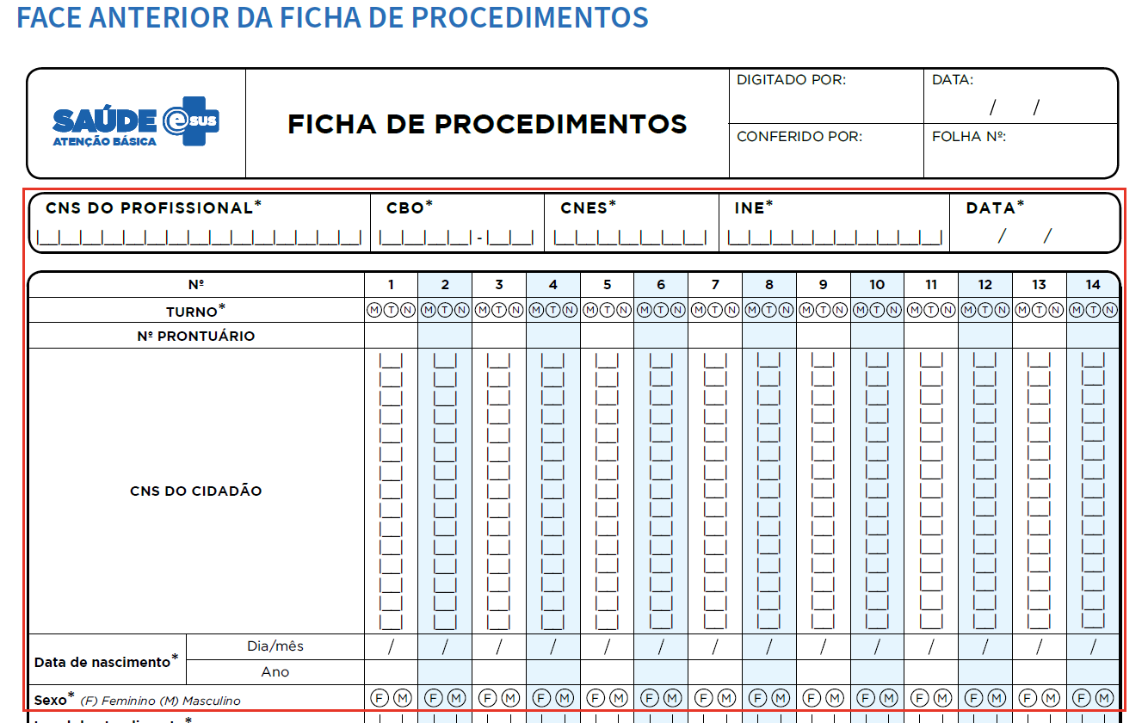
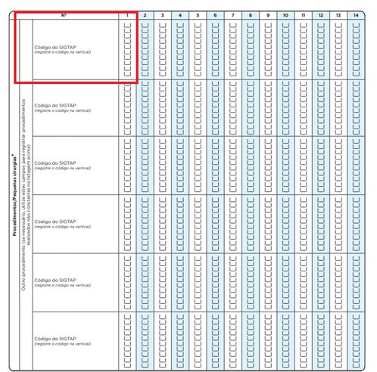
Registro – e-SUS
No bloco – “Outro procedimento (se necessário, utilize estes campos para registrar procedimentos realizados não constantes na listagem anterior)” é possível registrar a ação de dispensação do sulfato ferroso e ácido fólico:
Para a dispensação de sulfato ferroso para mulheres, gestantes e crianças:
Código SIGTAP 01.01.04.011-3
Dispensação de suplemento de ferro
Portaria SAES/MS nº 213, publicada no D.O.U. nº 122, de 30 de Junho de 2022
Para a dispensação de ácido fólico para gestantes:
Código SIGTAP 01.01.04.010-5
Dispensação de suplemento de ácido fólico
A cada entrega dos suplementos de ferro e ácido fólico por parte do profissional de saúde o registro deverá incluir na ficha de procedimentos:
a) CNS do profissional de saúde.
b) CNS do cidadão, data de nascimento, sexo e idade da pessoa atendida.
c) Procedimento – Código Sigtap

Slide 11


Registro e-SUS
Para crianças: o registro de dispensação deverá contemplar o ciclo completo com os três meses de suplementação.
Para gestantes e mulheres: o registro de dispensação de ferro e ácido fólico deverá ser mensal.
Registrar sempre na Caderneta da Criança/ Caderneta da Gestante

Slide 12
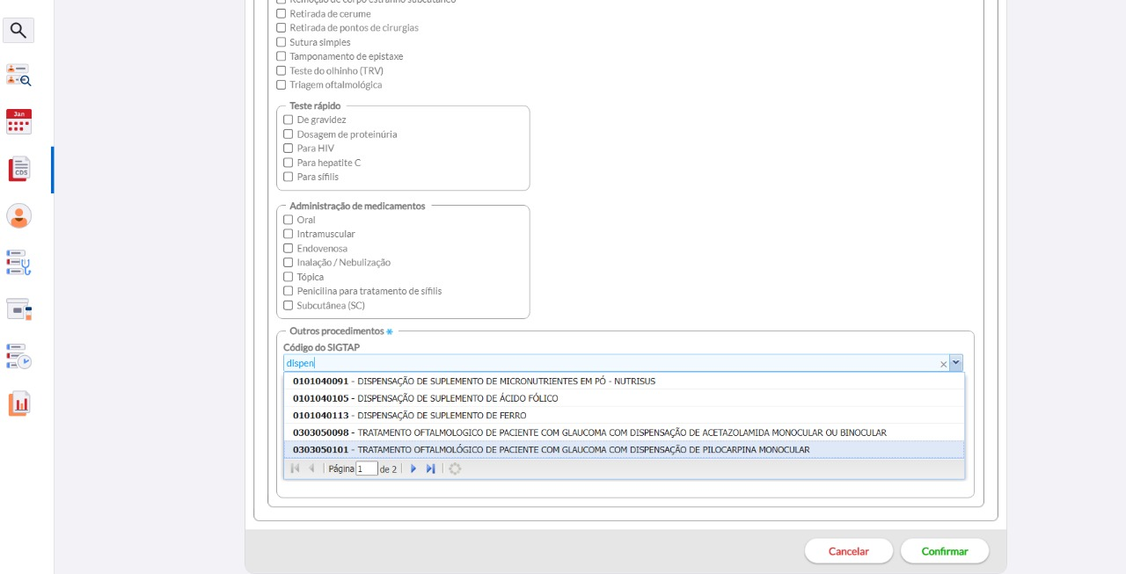
Registro - CDS
No CDS → Outros procedimentos
No PEC → Procedimentos Administrativos

Slide 13

PROGRAMA NACIONAL DE SUPLEMENTAÇÃO DE VITAMINA A (PNSVA)
(Portaria n,º 729, de 13 de maio de 2005 e Portaria de Consolidação n.º 5, de 28 de setembro de 2017)
Objetivo: reduzir e controlar a hipovitaminose A, a mortalidade e a morbidade em crianças de 6 a 59 meses de idade, por meio da suplementação profilática medicamentosa (megadoses) de vitamina A.
http://189.28.128.100/dab/docs/portaldab/publicacoes/caderno_suplementacao_micronutrientes.pdf

Slide 14







Programas de Combate às Carências Nutricionais
Realizar a PAAS;
AMEX e Introdução Alimentação Adequada e Saudável;
Falar dos alimentos fonte de Vit A;
Falar sobre a importância da Vit A para a saúde;

Slide 15
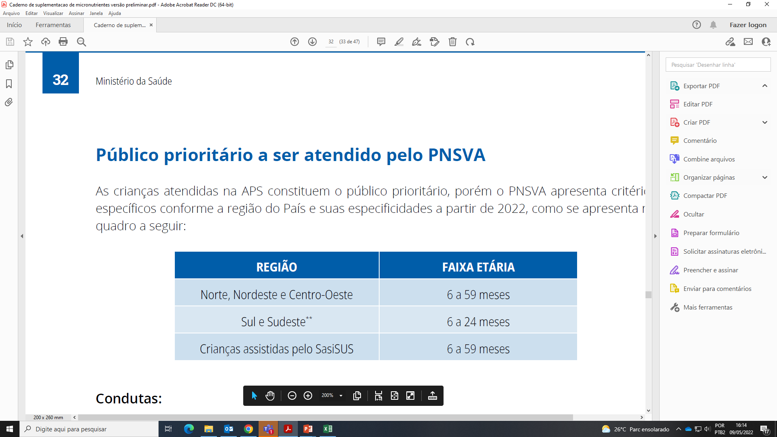
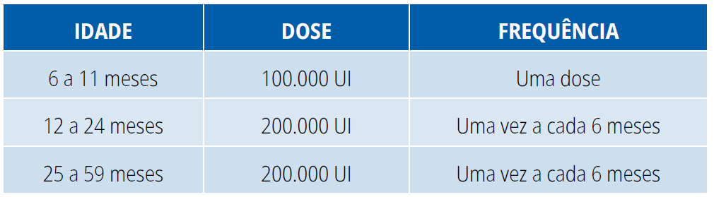
PNSVA - Conduta
Rotina de puericultura → A equipe de saúde pode definir a estratégia de distribuição de vitamina A que mais se adequa à sua realidade, podendo ser na rotina dos serviços de saúde (demanda espontânea ou programada, visita domiciliar e busca ativa).
→ Verificar a data da última administração de megadose de Vitamina A na Caderneta da Criança
http://189.28.128.100/dab/docs/portaldab/publicacoes/caderno_suplementacao_micronutrientes.pdf

Slide 16
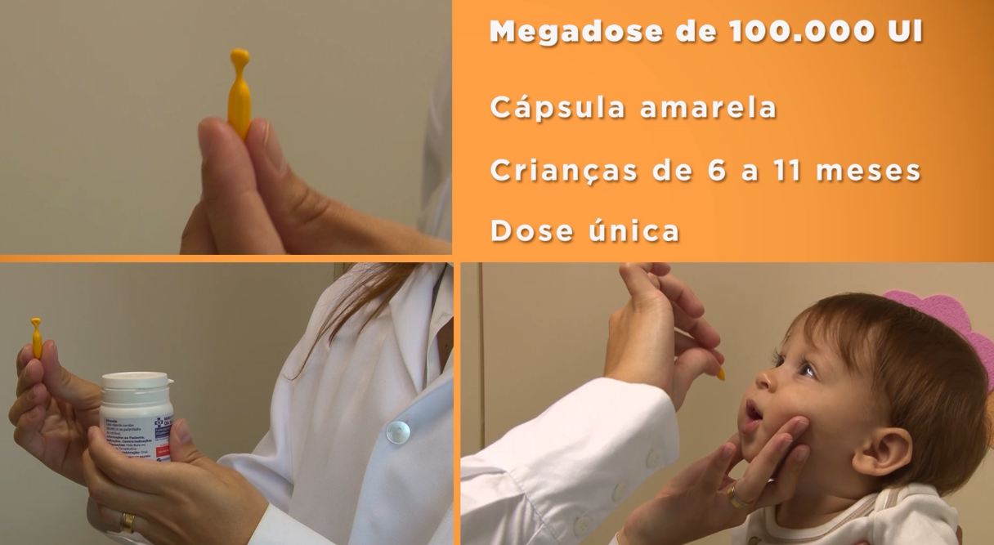
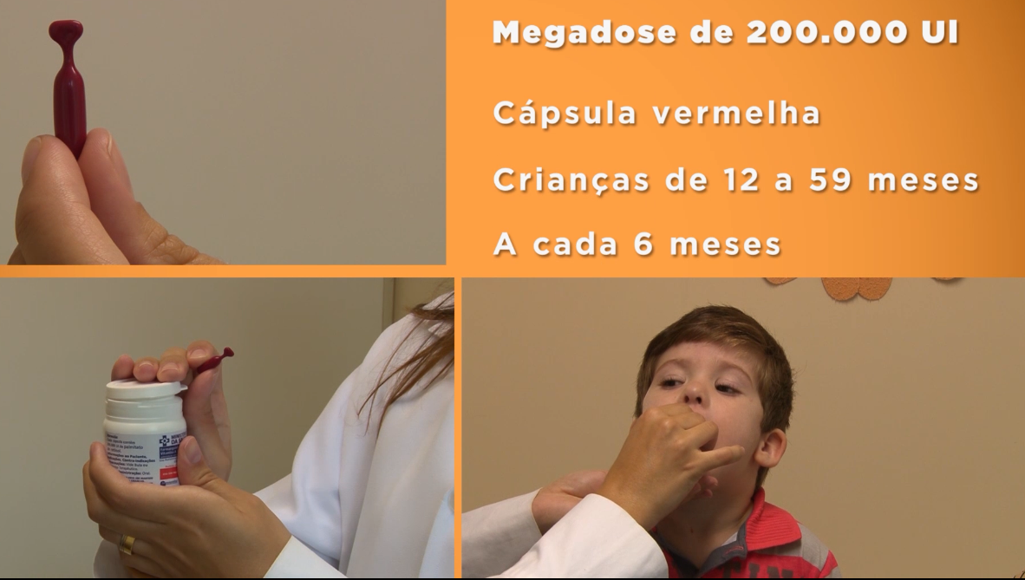
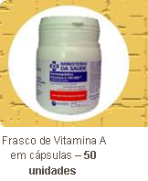
Público e Conduta
Crianças de 12 a 59 meses
Crianças de 6 a 11 meses

Slide 17
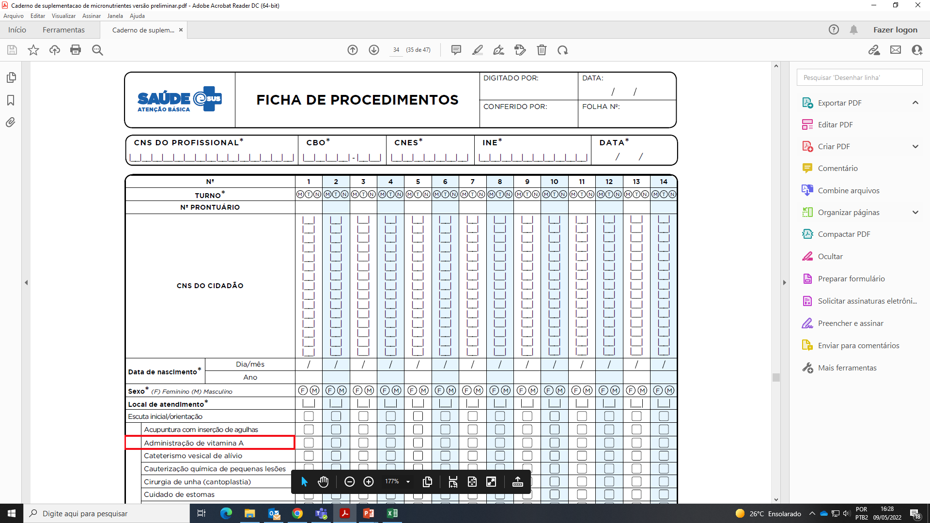
Registro PNSVA
Ficha de procedimentos do e-SUS APS, na opção “administração de vitamina A”

Slide 18
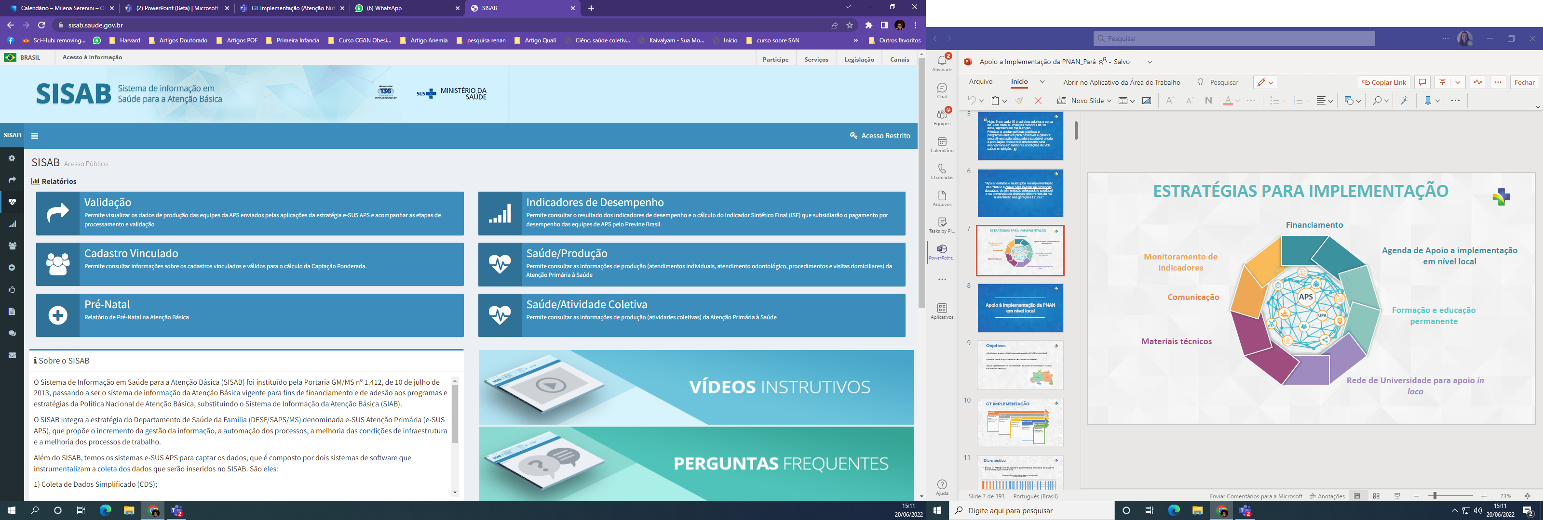
Monitoramento – programas de Micronutrientes
https://sisab.saude.gov.br/

Slide 19

PROCESSO DE ORGANIZAÇÃO E GESTÃO DOS PROGRAMAS
O município compra sulfato ferroso e ácido fólico na dosagem recomendada?
São dispensados em todas as UBS?
Todas as gestantes e crianças recebem os suplementos?
Os profissionais de saúde conhecem o programa e fazem o registro?
A prevenção e controle das deficiências de micronutrientes são prioridades no plano municipal de saúde?

Slide 20


Obrigada!!!
Telefone: (84)3232-2565
E-mail: atansesap@gmail.com

